Slide 1
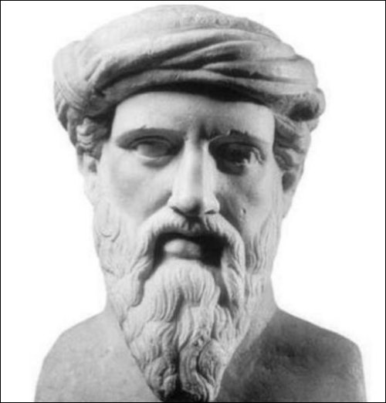
Pitagora ☺
Matematicar, filozof, astronom iz Stare Grcke, koji je ostavio ogroman uticaj na svijet

Slide 2
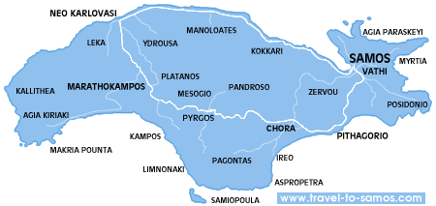
Osnovno o Pitagori
Rodjen u Samosu, Grcka (oko 571-496)
Sin Mnesarha koji je posao u Italiju da bi izbjegao pad Jonije po najezdom Persije
Puno je putovao kroz Egipat, uceci matematiku I istrazivajuci ustanove tamosnjih svestenika.
Osnovao je Pitagorejsku skolu u Italiji ,tkzv ‘Bratstvo Pitagorejaca’

Slide 3
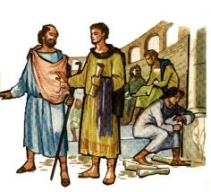
Pitagorejska skola
Pitagora je osnovao grupu ciji je glavni cilj postojanja bio istrzivanja u poljima matematike.
Ovo drustvo je bilo nesto slicno kultu:
Imali su svoje Obrede
Simbole
Molitve
Nacin Ishrane
Nacin Oblacenja

Slide 4
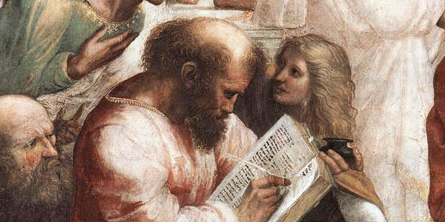

Slide 5
Pitagorejska skola
Drustvo je Funkcionisalo na nacin zajednickog pomaganja, I svoje glavne interese ispoljavalo je u istrazivanju u oblastima:
Matematike
Muzike
Astronomije
Ravnopravnost prema : zenama , robovima, zarobljenicima. Pa su I zene primane u drustvo.
Zivjeli su cistim zivotom vjerujuci u besmrtnost I seobu duse.

Slide 6
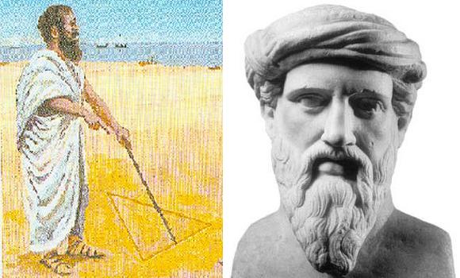

Slide 7
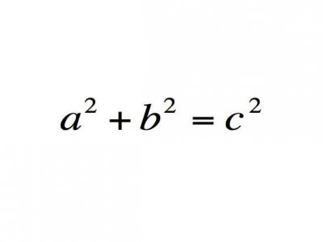
Pitagorejska skola
Najpoznatije ucenje pitagorejske skole je bila Pitagorina teorema
Ona je jedna od najkoristenijih formula, koja je sluzila za izracunavanje stranica pravog trougla.
Glasi : Površina kvadrata nad hipotenuzom jednaka je zbiru površina kvadrata nad katetama

Slide 8
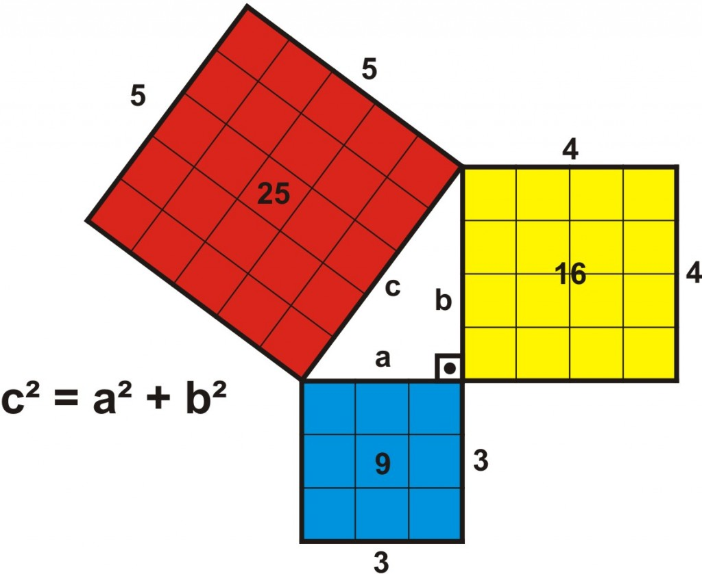

Slide 9
Pitagora
Pitagora se pored matematike bavio Filozofijom
Njegova filozofija se bazirala na matematici
Najpoznatija njegova filozofska teorija bila je Teorija Brojeva
Ovom teorijom Pitagora je pokusavao da objasni teoriju bica
Odnosno prirodu stvari .

Slide 10
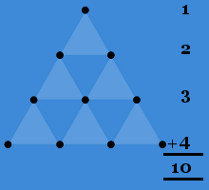
Teorija brojeva *Kosmicka Harmonija*
Teorija brojeva se sastoji iz 4 broja koji predstavljaju razlicite pojmove.
Broj 1 – tacka monada
Broj 2 – linija dijada
Broj 3 – povrsina triada
Broj 4 – tijelo tetrada
Kada se ova 4 broja saberu dobija se 10, Pitagora je taj broj smatrao savrsenim brojem. Ovaj skup se naziva Tetraktis

Slide 11
Teorija brojeva (kosmicka harmonija)
Pitagorejci su smatrali da sastojci brojeva jesu sastojci svega bivstvujućeg i da je čitavo nebo harmonija i broj".
Monada je predstavljala prirodu
Dijada, primarne suprotnosti (Anaksimenovo toplo-hladno)
Trijada je simbol elementarnog bica
Tetrada je brojni simbol za sve manifestacije prirode.

Slide 12
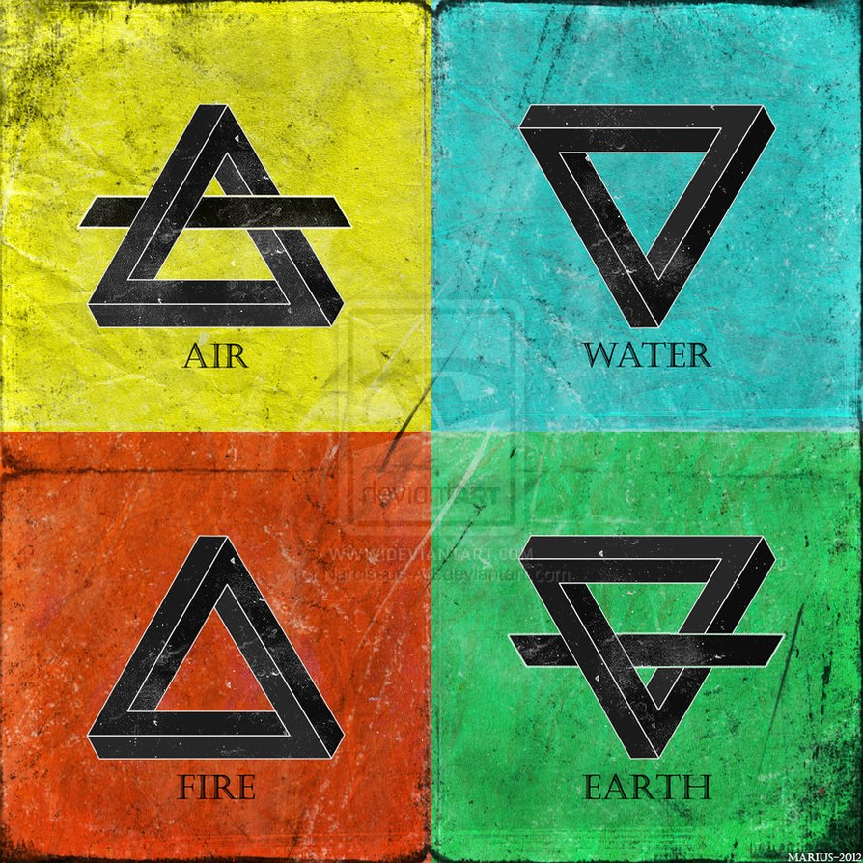
Tetrada – predstavlja takodje I 4 glavna elementa

Slide 13
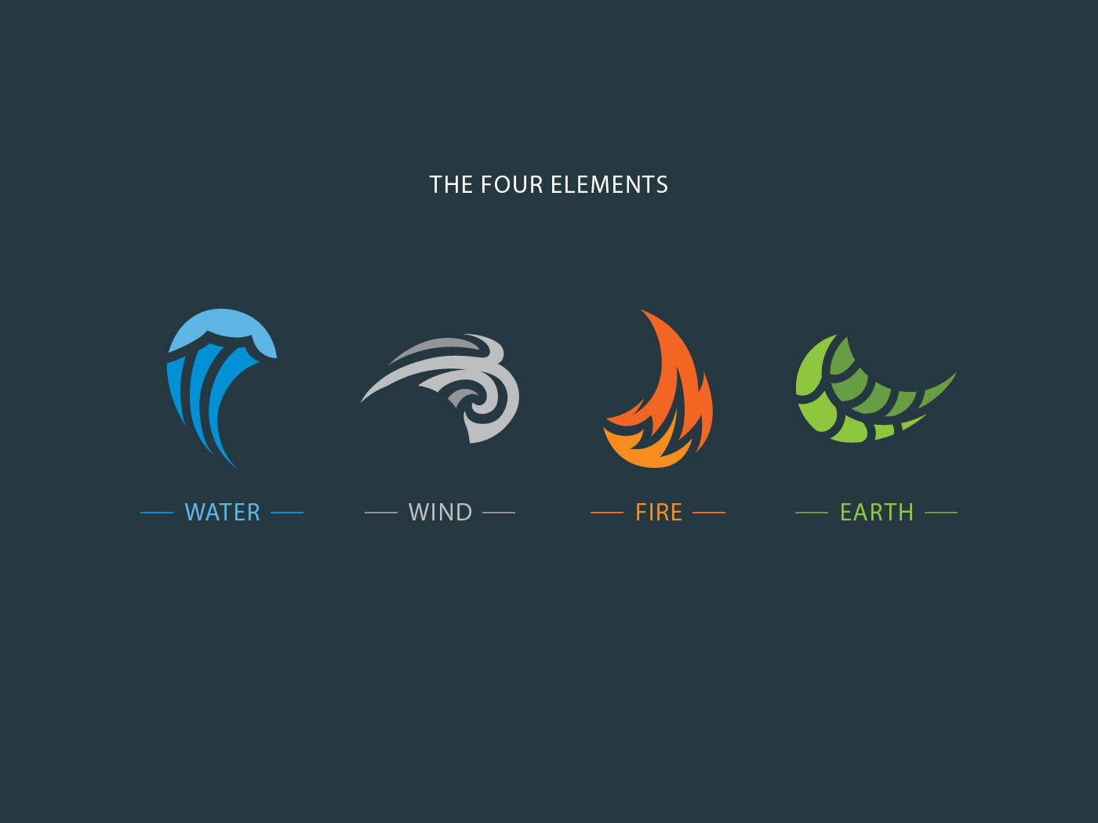

Slide 14
Pitagora
Pitagora je svojom teorijom objasnio prirodu kroz simboliku brojeva
Zaduzio je ljude svojom brilijantnoscu
I omogucio je drugima da uce Iz njegove teorije

Slide 15
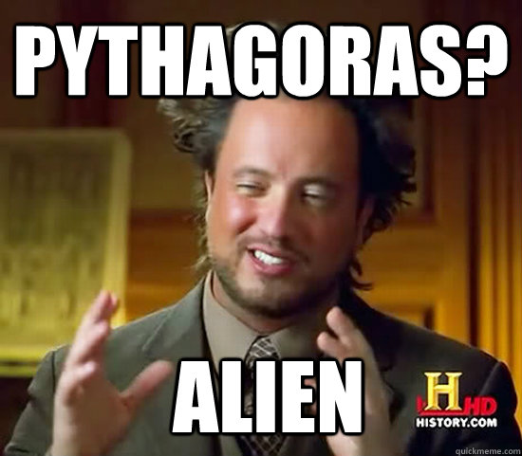

Slide 16
Hvala
Raicevic Andrija IV-i

